Slide 1


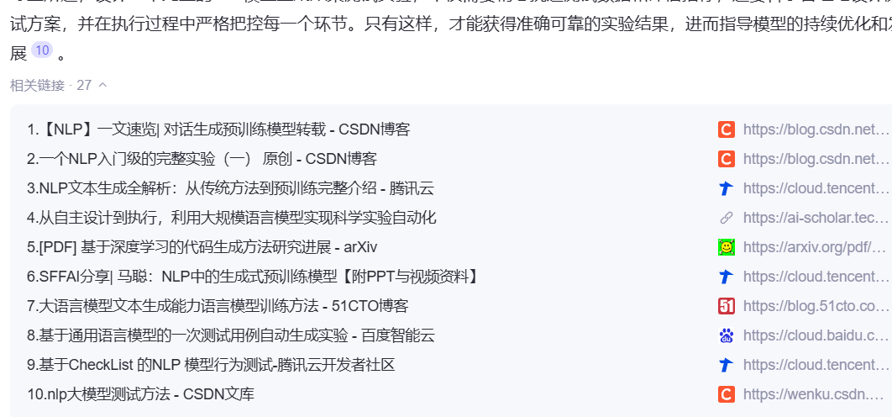
设计一个实验来测试NLP（自然语言处理）模型的生成效果，通常需要考虑多个方面，包括模型的目标、预期输出的质量、多样性以及与任务相关的具体要求。以下是一个基本框架，可以用来设计和执行这样的实验：
1. 确定目标
明确目的：首先确定你想要评估的特定方面，比如流畅性、准确性、相关性、连贯性、多样性等。
设定假设：根据你的研究或开发目的，提出关于模型性能的具体假设。
2. 选择基准模型
比较对象：选择一个或多个基准模型作为对比，这些可以是现有的、公认的优秀模型，或者是你自己团队之前开发的版本。
3. 数据准备
输入数据：准备用于测试的输入文本，确保它们覆盖了不同的场景和主题，以全面评估模型的能力。
参考输出：如果有标准答案或者人类生成的样本，可以作为参考输出，用于后续的自动评估或人工评价。
4. 评估指标
自动评估：
BLEU (Bilingual Evaluation Understudy)：常用于机器翻译，也可以用在其他文本生成任务上。
ROUGE (Recall-Oriented Understudy for Gisting Evaluation)：主要用于评估摘要质量。
METEOR (Metric for Evaluation of Translation with Explicit ORdering)：结合词汇匹配、同义词匹配等多种因素。
Perplexity：衡量模型对文本的预测能力，越低越好。
Distinct N-grams：评估生成文本的多样性。
人工评估：由人类评审员根据一系列标准（如流畅度、信息量、合理性等）打分。可以采用李克特量表（Likert scale）进行评分。
5. 实验设置
控制变量：确保除了被测试的模型之外，所有其他条件保持一致。
重复实验：为了减少随机误差，应该多次运行实验，并计算平均值或其他统计量。
6. 模型调整
根据初步结果调整模型参数或架构，然后再次进行测试，看看是否有改进。
7. 分析与报告
数据分析：使用统计方法分析实验结果，确认哪些差异具有显著性。
撰写报告：详细记录实验过程、使用的工具和技术、得到的结果以及任何发现的问题或局限性。
8. 后续行动
根据实验结果决定是否继续优化模型，或是将当前版本部署到生产环境中。
通过上述步骤，你可以系统地评估NLP模型的生成效果，从而更好地理解其优势和不足，指导未来的研发工作。
设计一个实验来测试NLP模型的生成效果是一个复杂且多步骤的过程，它不仅需要考虑技术细节，还需要确保实验的设计能够有效地反映模型的真实性能。以下是从数据准备、评估指标选择、测试方案设计、执行与结果分析到最终优化的一系列详细步骤，旨在帮助你构建一个全面而有效的实验框架。
1. 数据准备
首先，准备好用于测试的数据集至关重要。这包括输入和预期输出两部分。对于生成任务，理想的测试数据应该涵盖广泛的情景和主题，以确保模型能够在多样化的环境中表现出色。例如，在对话系统中，可以使用包含多种话题和社会背景的对话记录作为测试集。此外，还可以通过模板生成一些特定类型的测试用例，或是对原始数据添加微小扰动来检验模型的鲁棒性。
2. 性能指标选择
选择合适的性能指标是衡量模型生成效果的关键。常见的自动评估指标包括BLEU、ROUGE、METEOR等，它们主要用于评估生成文本与参考文本之间的相似度。然而，这些指标有时并不能完全捕捉到人类感知的质量，因此结合人工评估是非常必要的。人工评估可以通过构建反馈表单收集用户对每个回应的评价，并根据反馈进行深入分析。此外，还可以引入诸如CheckList这样的工具，它提供了一系列抽象来帮助快速生成大规模测试用例，从而更全面地测试模型的行为。3. 测试方案设计
设计合理的测试方案意味着要明确测试的对象、场景、数据集的选择及评估方法。对于对话模型而言，可以通过数据集批量测试来评估其在不同情况下的表现；同时，也可以通过用户反馈收集模型的实际表现，这是对模型回应能力的一种直观评估方式。另外，考虑到生成式模型的特点，如GPT-2采用的Top-k Sampling或Top-p Sampling解码策略，可以在实验中探索不同的解码方法对生成结果的影响。
4. 测试执行
在执行测试时，应严格按照预定的方案进行，并记录下所有的测试结果。如果可能的话，尽量保持测试环境的一致性，以便于后续的结果对比。对于大型语言模型（LLM），由于其计算资源消耗较大，建议合理规划测试批次，避免一次性加载过多数据导致系统过载。
5. 测试结果分析
测试完成后，需要对收集到的数据进行仔细分析。自动评估指标可以帮助快速定位问题所在，但最终还是要依赖人工审查来确认模型生成内容的质量。通过对测试结果的分析，可以找出模型性能上的瓶颈，并为下一步的优化指明方向。例如，如果发现模型在某些特定类型的输入上表现不佳，则可以针对性地调整模型结构或训练参数。
6. 模型优化
基于测试结果，可以采取多种措施来改进模型。这可能涉及到调整模型架构、增加训练数据量、改变损失函数形式等方面。值得注意的是，任何改动都应在控制变量的前提下进行，即每次只改变一个因素，以便准确评估其影响。经过一轮或多轮迭代后，再次进行测试验证，确保模型性能得到了有效提升。
7. 再次测试和验证
最后，经过优化后的模型应当重新接受严格的测试，以确认所有改进措施确实带来了积极的变化。此时，不仅可以重复之前的测试流程，还可以尝试新的测试案例，进一步扩大测试范围，确保模型具有良好的泛化能力。
综上所述，设计一个完整的NLP模型生成效果测试实验，不仅需要精心挑选测试数据和评估指标，还要科学合理地设计测试方案，并在执行过程中严格把控每一个环节。只有这样，才能获得准确可靠的实验结果，进而指导模型的持续优化和发展。
回答中包含参考链接

